Slide 1
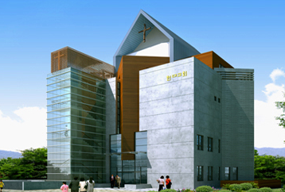
하나님께 예배드려요!

Slide 2
2015년 10월 4일 어린이 예배
오늘은
성령감림 후 제19주일
입니다.

Slide 3
예배로의 부름
하나님은 영이시니
예배하는 자가 신령과
진정으로 예배할지니라(요 4:24)

Slide 4
1/4

Slide 5
2/4

Slide 6
3/4

Slide 7
4/4

Slide 8
공동기도
사랑의 하나님 아버지!
오늘도 교회에 나와서
예배드릴 때 저희들의 마음을
받아 주시고, 하나님을 만나는
귀한 시간이 되게 해 주세요.

Slide 9
공동기도
지난 한 주간 동안 지내면서
저 혼자만 생각하고 욕심을
부리다 친구를 미워하고
부모님의 마음을 아프게 한
것들을 용서해 주세요.

Slide 10
공동기도
아직은 어려서 잘 못하는 것도
많지만 하나님께서 우리의
마음을 도와 주셔서
혼자 있는 친구나
도움이 필요한 친구들에게
꼭 필요한 이웃이 되게
해주시고,

Slide 11
공동기도
믿지 않는 친구들에게
예수님을 전하는 용기와
생각하는 지혜를 받는 기쁨도 허락해 주세요.
예수님의 이름으로 기도합니다. 아멘!

Slide 12
주여 이 시간
①

Slide 13
②

Slide 14
나누어 읽는 말씀
현 석 : 주님의 말씀은 내 발의
등불이요
회 중 : 내 길의 빛입니다.
현 석 : 주님의 의로운 규례들을
지키려고,
회 중 : 나는 맹세하고 또 다짐합니다.

Slide 15
나누어 읽는 말씀
현 석 : 나는, 두 마음을 품은 자를
미워하지만
회 중 : 주님의 법은 사랑합니다.
현 석 : 내 걸음걸이를 주님의 말씀에
굳게 세우시고,
회 중 : 어떠한 불의도 나를 지배하지
못하게 해주십시오.

Slide 16
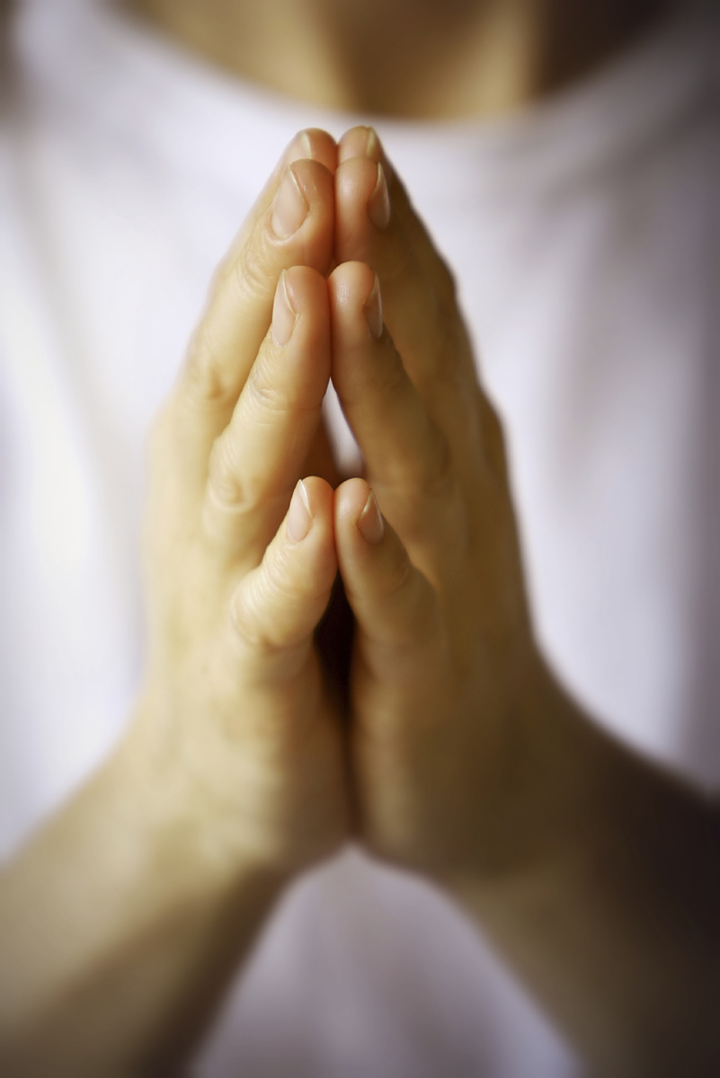
사 도 신 경
전능하사 천지를 만드신
하나님 아버지를 내가 믿사오며,
그 외아들 우리 주 예수 그리스도를
믿사오니,
이는 성령으로 잉태하사
동정녀 마리아에게 나시고,

Slide 17
본디오 빌라도에게 고난을 받으사,
십자가에 못박혀 죽으시고,
장사한 지 사흘 만에 죽은 자 가운데서
다시 살아나시며
하늘에 오르사, 전능하신 하나님 우편에
앉아 계시다가,
저리로서 산 자와 죽은 자를 심판하러
오시리라.

Slide 18
성령을 믿사오며, 거룩한 공회와,
성도가 서로 교통하는 것과,
죄를 사하여 주시는 것과,
몸이 다시 사는 것과,
영원히 사는 것을 믿사옵나이다.
아멘.

Slide 19
대표 기도 – 김현찬 어린이

Slide 20
설 교 – 김광래 전도사님

Slide 22
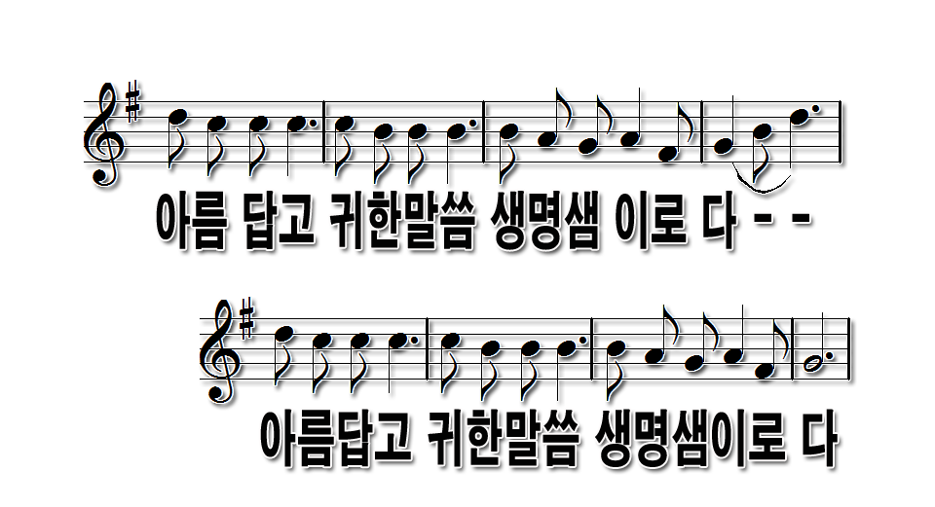

Slide 23
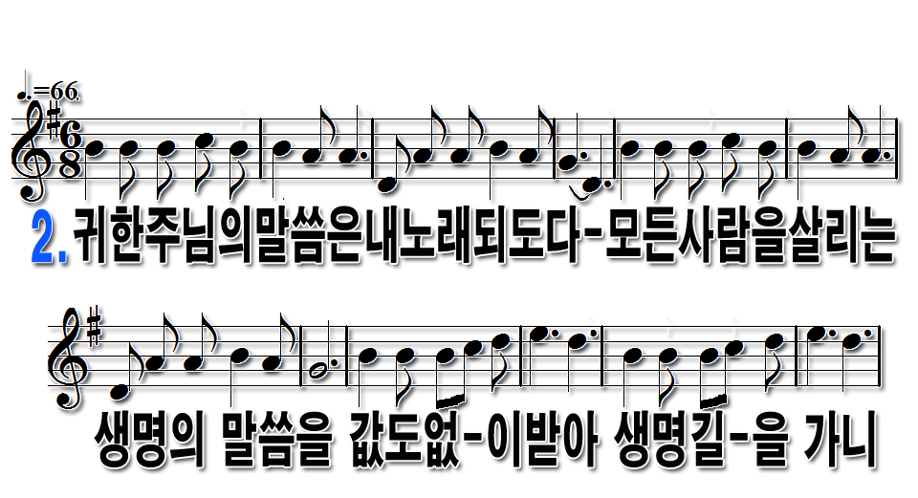

Slide 25
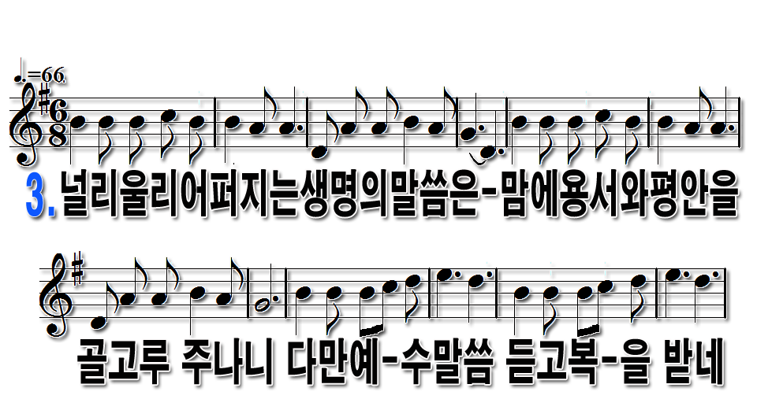

Slide 26
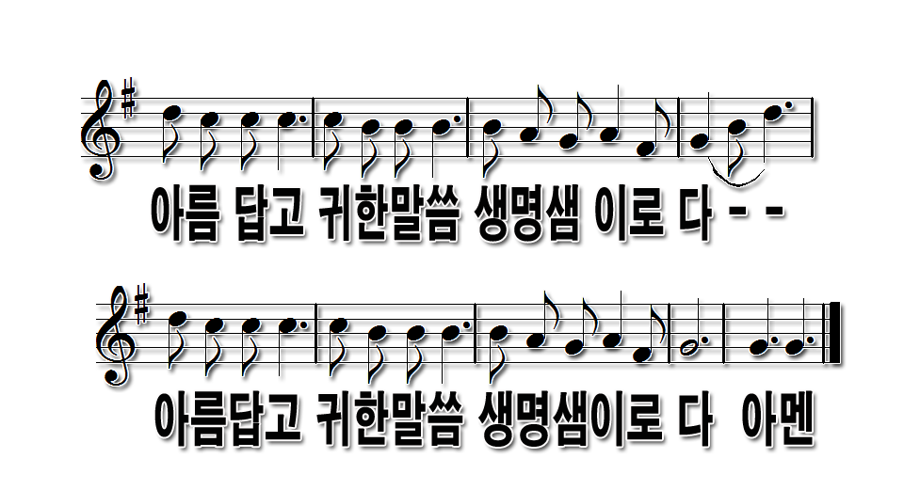

Slide 27
헌금 기도 – 정수인 어린이

Slide 28
광 고
1
2
3
Notes:
마우스 오른쪽 클릭 후 텍스트편집(문자열추가) 버튼 누른후 텍스트 삽입 바랍니다

Slide 29
주기도문
하늘에 계신 우리 아버지여
이름이 거룩히 여김을 받으시오며
나라가 임하시오며
뜻이 하늘에서 이루어진 것같이
땅에서도 이루어지이다
오늘 우리에게 일용할 양식을 주시옵고

Slide 30
우리가 우리에게 죄 지은 자를
사하여 준 것같이
우리 죄를 사하여 주시옵고
우리를 시험에 들게 하지 마시옵고
다만 악에서 구하시옵소서
나라와 권세와 영광이 아버지께
영원히 있사옵나이다 아멘.

